Slide 1



TRƯỜNG TIỂU HỌC AN HỒNG
BÀI 24: GẤP MỘT SỐ LÊN MỘT SỐ LẦN
( TIẾT 1)
GV thực hiện: Trần Thị Tú Anh

Slide 2


KHỞI ĐỘNG

Slide 3









GIẢI CỨU
RỪNG XANH

Slide 4










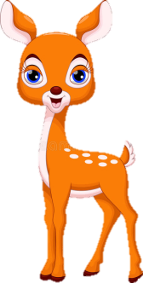



Em hãy giải cứu các loài vật trong rừng thoát khỏi sự bắt giữ của tên thợ săn độc ác bằng cách trả lời đúng các câu hỏi nhé!
POW!

Slide 5



Kết quả của phép tính
22 x 4 = ?
A. 26
B. 28
C. 88
D. 48

Slide 6
Kết quả của phép tính
30 x 3 = ?
A. 60
B.99
C.90
D. 63

Slide 7
Mỗi ngày Nam đọc được 24 trang truyện. Hỏi sau 3 ngày, Nam đọc được bao nhiêu trang truyện?
A. 72 trang
B. 57 trang
C. 62 trang
D. 67 trang

Slide 8
Cô Mai cần 12 giờ để đan xong chiếc mũ len. Hỏi cô Mai cần bao nhiêu giờ để đan được 4 chiếc mũ len như vậy?
A. 58 chiếc
B. 16 chiếc
C. 84 chiếc
D. 48 chiếc

Slide 9
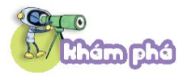
Toán
Bài 24: Gấp một số lên một số lần (T1)
* Bài toán: Việt có 6 quả táo. Số táo của Mai gấp 4 lần số táo của Việt. Hỏi Mai có bao nhiêu quả táo?
6 quả
Bài giải
Tóm tắt
Việt
Mai có số quả táo là:
Mai
6 × 4 = 24 (quả)
? quả
Đáp số: 24 quả
Muốn gấp một số lên một số lần, ta lấy số đó nhân với số lần.
? Muốn gấp một số lên một số lần, ta lấy số đó nhân với số lần.

Slide 10
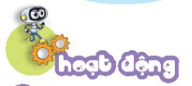
Toán
Bài 24: Gấp một số lên một số lần (T1)
* Bài 1. Số ?
Toán
Số đã cho | 4 | 7 | 11 | 8 | 9
Thêm vào số đã cho 8 đơn vị | 12
Gấp 8 lần số đã cho | 32
15
19
16
17
?
?
?
?
56
88
64
72
?
?
?
?

Slide 11
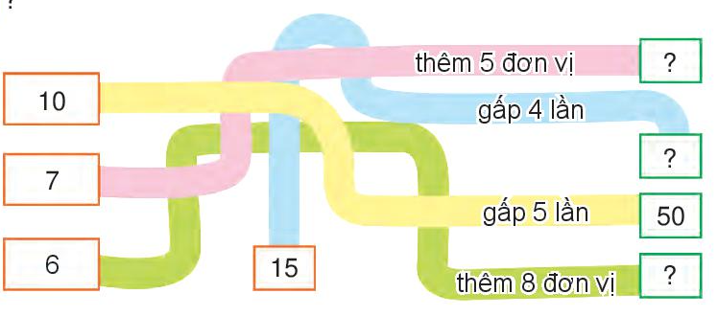
Toán
Bài 24: Gấp một số lên một số lần (T1)
* Bài 2: Số ?
12
60
14

Slide 12
Toán
Bài 24: Gấp một số lên một số lần (T1)
* Bài 3.Năm nay con 9 tuổi, tuổi bố gấp 4 lần tuổi con. Hỏi năm nay bố bao nhiêu tuổi?
Bài giải:
Tóm tắt
9 tuổi
Số tuổi năm nay của bố là:
9 x 4 = 36 (tuổi)
Đáp số: 36 tuổi
Con:
Bố:
? tuổi

Slide 13





SÓC NÂU NHẶT HẠT DẺ
Chú Sóc nâu đang cố gắng nhặt những hạt dẻ để mang về tổ. Các em hãy giúp đỡ chú Sóc bằng cách trả lời đúng các câu hỏi nhé!

Slide 14

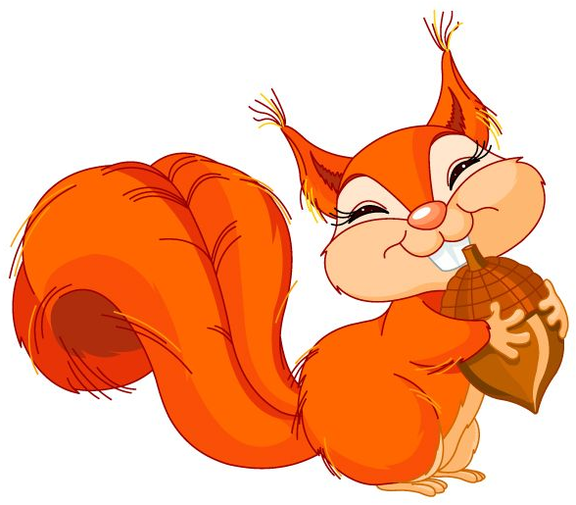



Số 3 gấp lên 5 lần có kết quả là?
A. 13
B. 14
C. 15
D. 16

Slide 15

CHÀO CÁC EM!

